Slide 1
ตัวชี้วัด ร้อยละของตำบลมีชุมชนที่มีศักยภาพในการจัดการอนามัยสิ่งแวดล้อมชุมชน
สำนักอนามัยสิ่งแวดล้อม กรมอนามัย
กระทรวงสาธารณสุข

Slide 2
ชุดข้อมูลเรื่องการจัดการชุมชน
โครงการ | ชุมชนที่ผ่านเกณฑ์พัฒนาตามโครงการ |  |  | หน่วยงาน
 | จำนวน ทั้งหมด | จำนวนผ่าน (แห่ง) | ร้อยละ
1. 100 ตำบลบูรณาการด้านส่งเสริมสุขภาพ 5 กลุ่มวัย และอนามัยสิ่งแวดล้อม | 100 | 117 | 117% | กรมอนามัย
2. หมู่บ้านจัดการสุขภาพ ระดับดี ขึ้นไป | 79,322 | 67,019 | 84.5% | กองสนับสนุนสุขภาพภาคประชาชน
3. ตำบลจัดการสุขภาพ ระดับดีขึ้นไป | 7,255 | 6,584 | 90.8% | กองสนับสนุนสุขภาพภาคประชาชน
4. ประเทศไทยไร้ขยะฯ (1 จังหวัด 1 อปท. ต้นแบบจัดการขยะ) | 77 | 77 | 100% | กระทรวงมหาดไทยและ คพ.
หมายเหตุ: 1. ข้อมูลตำบลบูรณากรฯ จาก สำนักส่งเสริมสุขภาพ กรมอนามัย (ข้อมูล ณ ปี 2559)
2. ข้อมูลตำบลและหมู่บ้านจัดการสุขภาพจาก ระบบสารสนเทศงานสุขภาพภาคประชาชน (ข้อมูล ณ ปี 2559)
http://www.thaiphc.net/thaiphcweb/index.php?r=site/main

Slide 3
ชุมชนมีความเข้มแข็งด้านอนามัยสิ่งแวดล้อม (Active community)
ตัวชี้วัด: ตำบลมีชุมชนที่มีศักยภาพในการจัดการอนามัยสิ่งแวดล้อม ประกอบด้วย
1. มีแกนนำชุมชน และ/หรือ อสม. ที่มีความรู้ด้านอนามัยสิ่งแวดล้อม อย่างน้อย 1 คน
2. มีข้อมูลที่สามารถระบุ/บ่งชี้ความเสี่ยงหรือสิ่งคุกคามสุขภาพจากสิ่งแวดล้อมในชุมชน
3. จัดทำแผนชุมชน/โครงการหรือข้อตกลงร่วมกัน เพื่อจัดการอนามัยสิ่งแวดล้อมที่เป็นปัญหาหรือเป็นความต้องการร่วมกันของคนในชุมชน และมีกิจกรรมหรือกระบวนการที่มีส่วนร่วมของประชาชนและภาคีเครือข่าย ที่ตอบสนองต่อปัญหาของชุมชน รวมทั้งส่งเสริมอนามัยสิ่งแวดล้อมของชุมชนให้เอื้อต่อสุขภาพพื้นฐานที่ดี

Slide 4
ชุมชนมีความเข้มแข็งด้านอนามัยสิ่งแวดล้อม (Active community)
การจัดการอนามัยสิ่งแวดล้อมชุมชน หมายถึง การจัดการอนามัยสิ่งแวดล้อม ในประเด็นงานที่เชื่อมโยงจากงานสาธารณสุขมูลฐานโดยมีการประยุกต์นำค่ากลางมาใช้ในการพัฒนา โดยการพัฒนาขึ้นกับบริบทหรือสภาพปัญหาสำคัญหลักของพื้นที่ ประกอบด้วย
(1) การจัดการมูลฝอยในครัวเรือนและชุมชน
(2) การจัดการส้วมและสิ่งปฏิกูล
(3) การจัดบ้านให้สะอาด ส่งเสริมพฤติกรรมสุขภาพที่ดีในบ้าน เพื่อลดความเสี่ยงต่อสุขภาพ และการเกิดโรคติดต่อจากสัตว์และแมลงนำโรคมาสู่คน เช่น หนู แมลงสาบ ยุง เป็นต้น
(4) การจัดหาและเฝ้าระวังคุณภาพอาหารและน้ำบริโภค เพื่อลดปัญหาโรคอาหารและน้ำเป็นสื่อ
(5) การจัดการอนามัยสิ่งแวดล้อมในพื้นที่พิเศษ หรือพื้นที่เสี่ยง

Slide 5
สสอ. + รพ.สต.
งานสาธารณสุข มูลฐาน
ร่วมดำเนินการ
3
ชุมชน
กรอบแนวคิดการพัฒนาชุมชนเข้มแข็งในการจัดการ อนามัยสิ่งแวดล้อม
อสธจ.
อปท.
ชี้แจง/สนับสนุน
สสจ.
ตำบล/หมู่บ้านจัดการสุขภาพ/DHS
ค่ากลาง ด้าน อวล.
ชี้แจง/ สนับสนุน วิชาการ
4
ศูนย์อนามัย
สนับสนุนการจัดทำค่ากลาง อวล.
ตำบลบูรณาการ 5 กลุ่มวัย และอนามัยสิ่งแวดล้อม
สบส. เขต
M&E
สนับสนุน
แนวทาง เกณฑ์
ชุดความรู้
สนับสนุน
สบส.
1
ผลักดันหลักสูตร อสม.
สำนัก/กอง
กรมอนามัย
คณะกรรมการการสาธารณสุข
ผลักดัน MOU ผ่าน สถ.
ขับเคลื่อน
กระทรวงมหาดไทย (ประเทศไทยไร้ขยะฯ 76 อปท.)
พัฒนา Guideline ชุดข้อมูล และชุดความรู้
Cluster อนามัยสิ่งแวดล้อม
2

Slide 6
บทบาทหน่วยงานในการพัฒนาชุมชนเข้มแข็งด้านอนามัยสิ่งแวดล้อม
Cluster อนามัยสิ่งแวดล้อม
ศูนย์อนามัย
สำนักงานสาธารณสุขจังหวัด
แกนนำ/อสม.
1.กำหนดตัวชี้วัดชุมชนเข้มแข็งในการจัดการอนามัยสิ่งแวดล้อมชุมชน
2.กำหนดเป้าหมายการพัฒนา (1000 ตำบลมีชุมชนที่มีศักยภาพจัดการ อวล.
3. พัฒนาหลักเกณฑ์ และการขับเคลื่อนงาน
4.ประสาน สบส. เพื่อผลักดันหลักสูตร อสม.ระดับประเทศ
5. สนับสนุนชุดความรู้ แบบประเมินผลการพัฒนา
6. พัฒนาหลักสูตรแกนนำ/อสม. ด้าน อวล.
1. ส่งผ่านเป้าหมาย 1000 ตำบล ให้กับจังหวัด
2. ชี้แจงนโยบายและแนวทางการดำเนินงาน และการติดตามประเมินผล (Small success)
3. พัฒนาศักยภาพและสนับสนุนชุดความรู้จังหวัด
4.สนับสนุนหลักสูตรการพัฒนาแกนนำ/อสม.ในการจัดการอนามัยสิ่งแวดล้อมไปยังจังหวัด
5.ร่วมพัฒนาชุมชนเป้าหมายร่วมกับจังหวัด
6. สุ่มประเมินชุมชนเข้มแข็งด้านอนามัยสิ่งแวดล้อม
1. คัดเลือกชุมชน ในตำบลเป้าหมาย ที่ต้องการพัฒนา
2. ประชุมชี้แจง และขับเคลื่อนงานโดยอาศัยช่องทางผ่านคณะกรรมการและเครือข่ายในพื้นที่ เช่น ตำบล และหมู่บ้านจัดการสุขภาพ และระบบ DHS (สบส.)
3. ประสาน สบส. เขต และ สสอ. เพื่อร่วมกันพัฒนาศักยภาพแกนนำ/อสม.ด้าน อวล.ในชุมชน (อาศัยงบประมาณอบรม อสม.จาก งบ สบส.ประจำปี) (สามารถเลือกใช้หลักสูตรอวล. กรมอนามัย)
4. ประเมินรับรอง และติดตามผลตามแบบเกณฑ์
1.สร้างกระบวนการมีส่วนร่วม ให้ความรู้ ในชุมชนร่วมกับภาคีเครือข่าย ได้แก่ อปท. , รพ.สต., สสจ., สสอ.
2. ร่วมวิเคราะห์ข้อมูลสุขภาพและอนามัยสิ่งแวดล้อมเพื่อหาความเสี่ยง อวล.ชุมชน
3. พัฒนาแผนที่ชุมชนเพื่อใช้ในการประเมินความเสี่ยงชุมชน ด้วยกระบวนการมีส่วนร่วมจากทุภาคส่วน
4.ผลักดันให้เกิดแผนงานโครงการและกิจกรรม เพื่อจัดการความเสี่ยงตามบริบท
ชุมชนเข้มแข็งด้านอนามัยสิ่งแวดล้อม (Active Community)

Slide 7
ตัวชี้วัด:
ตำบลมีชุมชนที่มีศักยภาพในการจัดการอนามัยสิ่งแวดล้อมชุมชน
เป้าหมาย
1,000 ตำบล (อย่างน้อยตำบลละ 1 ชุมชน) มีศักยภาพในการจัดการอนามัยสิ่งแวดล้อมชุมชน
มาตรการสำคัญ (PIRAB)
R: สร้างกลไกทางกฎหมายในการจัดการอนามัยสิ่งแวดล้อม และขับเคลื่อนงานผ่านคณะอนุกรรมการสาธารณสุข เพื่อให้เกิดการขับเคลื่อนในระดับจังหวัด
B: เสริมสร้างความรู้ ทักษะ และพัฒนาศักยภาพประชาชนในชุมชนและภาคีเครือข่าย การจัดการอนามัยสิ่งแวดล้อมในชุมชน
I: ส่งเสริมการพัฒนาระบบกองทุน และการแลกเปลี่ยนทรัพยากรชุมชน เพื่อการขับเคลื่อนงานพัฒนาชุมชนมีศักยภาพด้านอนามัยสิ่งแวดล้อม
P: ส่งเสริมบูรณาการ และสร้างกระวนการมีส่วนร่วมของประชาชนในชุมชน และภาคีเครือข่ายในการจัดการอนามัยสิ่งแวดล้อมชุมชน
A: ส่งเสริมให้เกิดกลไกการสื่อสารสาธารณะในชุมชน และสร้างความตระหนัก เพื่อให้ชุมชน“เข้าใจ เข้าถึง พัฒนา” งานอนามัยสิ่งแวดล้อมด้วยตนเอง
Small Success
กลไก 4 ขั้น | 3 เดือน | 6 เดือน | 9 เดือน | 12 เดือน
กระทรวง | 1. มีแนวทางการดำเนินงาน เกณฑ์การประเมิน ชุมนที่มีศักยภาพในการจัดการอนามัยสิ่งแวดล้อม และชุดความรู้ในการจัดการอนามัยสิ่งแวดล้อมชุมชน | 1. มีการกำกับติดตามความก้าวหน้าการดำเนินงานผ่านกระบวนการบริหารจัดการโดย Cluster | 1. มีการกำกับติดตามความก้าวหน้าดำเนินงานผ่านกระบวนการบริหารจัดการโดย Cluster | 1. มีการรายงานสรุปผลการดำเนินงานตามตัวชี้วัดในการประชุมระดับผู้บริหารกรมอนามัย
ศูนย์อนามัย | 2. มีแผนการพัฒนาชุมชนให้มีศักยภาพด้านการจัดการอนามัยสิงแวดล้อมชุมชน 3. มีกระบวนการพัฒนาค่ากลางความสำเร็จระดับเขต ด้านอนามัยสิ่งแวดล้อมชุมชน | 2. เขตสุขภาพ มีการประกาศการใช้ ค่ากลางความสำเร็จ ที่ครอบคุลมการส่งเสริมสุขภาพ 5 กลุ่มวัยและ อนามัยสิ่งแวดล้อม | 2.มีการสุ่มประเมินชุมชน และรายงานผลการติดตามความก้าวหน้าการดำเนินงานในระดับเขตสุขภาพไปยังกรมอนามัย | 2. มีการรายงานสรุปผลการดำเนินงานตามตัวชี้วัดในระดับผู้บริหารกรมอนามัย
จังหวัด/อปท. | 4. มีแผนการดำเนินงาน การขับเคลื่อนให้ตำบลมีชุมชนที่มีศักยภาพด้านอนามัยสิ่งแวดล้อม 5. มีการกำหนดเป้าหมายและขอบเขตระยะเวลาในการพัฒนาค่ากลางที่คาดหวังด้านอนามัยสิ่งแวดล้อม | 3. จังหวัดมีการพัฒนา ค่ากลางความคาดหวังด้านอนามัยสิ่งแวดล้อมระดับจังหวัด 4.ร้อยละ 50 ของจังหวัด มีการขับเคลื่อนงาน และประเมินชุมชนมีศักยภาพด้านการจัดการอนามัยสิ่งแวดล้อมชุมชน | 3. ร้อยละ 80 ของจังหวัด มีการขับเคลื่อนงาน และประเมินชุมชนมีศักยภาพด้านการจัดการอนามัยสิ่งแวดล้อมชุมชน | 3.ร้อยละ 100 ของจังหวัด มีการขับเคลื่อนงาน และประเมินชุมชนมีศักยภาพด้านการจัดการอนามัยสิ่งแวดล้อมชุมชน
ชุมชน | 6. มีแกนนำชุมชน และ/หรือ อสม. ที่มีความรู้ด้านอนามัยสิ่งแวดล้อม อย่างน้อย 1 คนต่อชุมชน | 5. ร้อยละ 30 ของตำบล มีชุมชนที่มีศักยภาพจัดการอนามัยสิ่งแวดล้อมชุมชน | 4. ร้อยละ 70 ของตำบล มีชุมชนที่มีศักยภาพจัดการอนามัยสิ่งแวดล้อมชุมชน | 4.ร้อยละ 100 ของตำบล มีชุมชนที่มีศักยภาพจัดการอนามัยสิ่งแวดล้อมชุมชน

Slide 8
3 Step for Active and sustainable community
Step 1: ชุมชน มีความพร้อม
พัฒนาความพร้อมชุมชน ด้วยกระบวนการพัฒนาสาธารณสุข มูลฐาน (3ก 1ข 3ส) (7 ข้อ)
Step 2: ชุมชน มีศักยภาพ
Step 3: ชุมชน มีความเข้มแข็งยั่งยืน
พัฒนาความพร้อมชุมชน (7 ข้อ)
พัฒนาความพร้อมชุมชน (7 ข้อ)
พัฒนาชุมขนมีศักยภาพ (3 ข้อ)
พัฒนาชุมชนเข้มแข็งยั่งยืน (1 ข้อ)
พัฒนาชุมขนมีศักยภาพ (3 ข้อ)
รวม 11 ข้อ
รวม 10 ข้อ
รวม 7 ข้อ
เข้าใจ: บริบทพื้นฐาน
เข้าถึง: รู้ปัญหาและ รู้เท่าทัน จัดการได้
พัฒนา: มุ่งเป้าสู่นวัตกรรมชุมชน
ระดับ Preparation
ระดับ Active community
ระดับ Sustainable community

Slide 9
หลักเกณฑ์การพัฒนาชุมชนเข้มแข็งในการจัดการอนามัยสิ่งแวดล้อม
Step 1: ขั้นตอนการพัฒนาความพร้อมชุมชน (7 ข้อ)
1. มีคณะกรรมการพัฒนาสุขภาพระดับตำบลและกำหนดบทบาทหน้าที่อย่างชัดเจน
2. มีแกนนำชุมชน หรือ อสม. อย่างน้อย 1 คน/หมู่บ้าน ที่สนับสนุนงานอนามัยสิ่งแวดล้อม
3. มีกองทุนระดับตำบล ที่สนับสนุนการดำเนินงานด้านอนามัยสิ่งแวดล้อม ที่เกิดจากการมีส่วนร่วม ของคนในชุมชน หรือได้รับการสนับสนุนจากภาคีเครือข่ายภายในหรือภายนอกพื้นที่
4. มีการประยุกต์ใช้ค่ากลางด้านอนามัยสิ่งแวดล้อมระดับเขต/จังหวัด เพื่อนำไปใช้ในการกำหนดแนวทางการจัดการด้านอนามัยสิ่งแวดล้อมในชุมชนได้
5. มีการจัดเก็บรวบรวมข้อมูลสุขภาพและสิ่งแวดล้อมของชุมชนอย่างเป็นระบบ
6. มีเวทีประชาคม/การประชุม ระดับตำบลหรือหมู่บ้าน เพื่อการชี้แจงและติดตามความก้าวหน้าในการพัฒนาชุมชนเข้มแข็งด้านอนามัยสิ่งแวดล้อม อย่างน้อยปีละ 2 ครั้ง
7. มีช่องทางให้ประชาชนเข้าถึงข้อมูลข่าวสารด้านอนามัยสิ่งแวดล้อมที่หลากหลาย เหมาะสม

Slide 10
หลักเกณฑ์การพัฒนาชุมชนเข้มแข็งในการจัดการอนามัยสิ่งแวดล้อม
Step 2:
- ผ่าน Step 1 การพัฒนาความพร้อมของชุมชน (กิจกรรม 7 ข้อ)
- เพิ่มเติมขั้นตอน ชุมชนมีศักยภาพในการจัดการอนามัยสิ่งแวดล้อม (Active community) ( 3 ข้อ)
ได้แก่
1. แกนนำชุมชน/ อสม. ได้รับการพัฒนาศักยภาพ เสริมสร้างองค์ความรู้ด้านอนามัยสิ่งแวดล้อม และร่วมสนับสนุนการดำเนินงานในพื้นที่
2. ประชาชนมีส่วนร่วมในการวิเคราะห์ และจัดลำดับปัญหา/ความเสี่ยงของชุมชนด้านอนามัยสิ่งแวดล้อม
3. ประชาชนร่วมคิด ร่วมจัดทำแผนงาน และดำเนินกิจกรรมด้านอนามัยสิ่งแวดล้อม ที่สอดคล้องกับความเสี่ยงในพื้นที่ หรือค่ากลางระดับเขต/จังหวัด

Slide 11
หลักเกณฑ์การพัฒนาชุมชนเข้มแข็งในการจัดการอนามัยสิ่งแวดล้อม
Step 3:
- ผ่าน Step 1การพัฒนาความพร้อมของชุมชน (7 ข้อ)
- ผ่าน Step 2 ชุมชนมีศักยภาพในการจัดการอนามัยสิ่งแวดล้อม (Active community) ( 3 ข้อ)
- เพิ่มเติมขั้นตอน ชุมชนมีความเข้มแข็งยั่งยืน (1 ข้อ)
ได้แก่
มีนวัตกรรมชุมชนด้านอนามัยสิ่งแวดล้อม ที่ช่วยลดหรือจัดการปัญหาความเสี่ยงด้านอนามัยสิ่งแวดล้อมของชุมชน ที่เหมาะสมกับบริบทพื้นที่ เช่น ระบบเฝ้าระวังอนามัยสิ่งแวดล้อมชุมชน เป็นต้น

Slide 12
การวัดผลการพัฒนาชุมชนให้มีศักยภาพในการจัดการอนามัยสิ่งแวดล้อม
ระดับความพร้อมของชุมชน สำนักงานสาธารณสุขจังหวัด ต้องทำการประเมินชุมชน โดยคัดกรองระดับความก้าวหน้าในการพัฒนา ดังนี้
ระดับ 1 คือ ดำเนินกิจกรรมในขั้นตอนเตรียมความพร้อม ได้เพียง 1 กิจกรรม
ระดับ 2 คือ ดำเนินกิจกรรมในขั้นตอนเตรียมความพร้อม ได้เพียง 2-3 กิจกรรม
ระดับ 3 คือ ดำเนินกิจกรรมในขั้นตอนเตรียมความพร้อม ได้เพียง 4-6 กิจกรรม
ระดับ 4 คือ ดำเนินกิจกรรมในขั้นตอนเตรียมความพร้อม ได้ครบทุกกิจกรรม
ระดับการวิเคราะห์ความเข้มแข็งชุมชน สำนักงานสาธารณสุขจังหวัด ประเมินความมีศักยภาพชุมชน เมื่อชุมชนพัฒนาอยู่ในระดับที่ 4 ได้สำเร็จ ดังนี้
1. ชุมชนมีความพร้อม คือ ชุมชนที่มีการพัฒนาในระดับการเตรียมความพร้อม อยู่ในระดับ 4
2. ชุมชนมีศักยภาพ (Active community) คือ ชุมชนที่มีความพร้อมอยู่ ในระดับที่ 4 และดำเนินการในระดับการพัฒนาศักยภาพ ได้ครบทุกกิจกรรม
3. ชุมชนมีความเข้มแข็งยั่งยืน คือ ชุมชนที่มีความพร้อมอยู่ ในระดับที่ 4 และดำเนินการในระดับการพัฒนาศักยภาพ และระดับการพัฒนาความเข้มแข็ง อย่างยั่งยืนได้ครบทุกกิจกรรม

Slide 13
การประกวดนวัตกรรมชุมชน
กรมอนามัย ส่งเสริมการสร้างคุณค่างาน พัฒนาชุมชนเข้มแข็งในการจัดการอนามัยสิ่งแวดล้อมชุมชน โดยจัดให้มีการประกวดนวัตกรรมชุมชนด้านอนามัยสิ่งแวดล้อม ระดับประเทศ 3 ด้านคือ
1. นวัตกรรมชุมชน ประเภทผลิตภัณฑ์
2. นวัตกรรมชุมชน ประเภทการพัฒนากระบวนการ
3. นวัตกรรมชุมชน ประเภทการพัฒนาต้นแบบ
4. นวัตกรรมชุมชน ประเภทการบริหารจัดการ

Slide 14
แนวทางการพิจารณานวัตกรรม
ระดับชุมชนเข้มแข็ง อย่างยั่งยืน
สำนักงานสาธารณสุขจังหวัด
คัดเลือกนวัตกรรมชุมชนระดับจังหวัด
ศูนย์อนามัย
คัดเลือกนวัตกรรมชุมชนระดับเขตสุขภาพ
สำนักอนามัยสิ่งแวดล้อม
คัดเลือกนวัตกรรมชุมชนระดับประเทศ
นวัตกรรมประเภทผลิตภัณฑ์
นวัตกรรมประเภท
กระบวนการ
นวัตกรรมประเภทต้นแบบการพัฒนา
นวัตกรรมประเภท การบริหารจัดการ

Slide 15
กลไกการติดตาม ประเมินผลการพัฒนาชุมชนเข้มแข็ง ในการจัดการอนามัยสิ่งแวดล้อมชุมชน
เพื่อเป็นการเพิ่มประสิทธิภาพในการพัฒนางานชุมชนเข้มแข็งด้านอนามัยสิ่งแวดล้อม (ชุมชนมีศักยภาพในการจัดการอนามัยสิ่งแวดล้อม) จึงกำหนดให้มีการใช้แบบประเมินทั้งแบบออนไลน์ และแบบเอกสาร สำหรับเจ้าหน้าที่สำนักงานสาธารณสุขจังหวัดในการประเมินชุมชนในพื้นที่ โดยกำหนดการประเมิน ผ่านระบบออนไลน์ดังกล่าวหรือส่ง แบบรายงานมายัง สำนักอนามัยสิ่งแวดล้อม กรมอนามัย
ในรอบ 3 เดือน 6 เดือน 9 เดือน และ 12 เดือน ซึ่งกรมอนามัย จะมี link สำหรับการประเมินผลตามแต่ละไตรมาสดังกล่าว (link ต่างกัน) ส่งผ่านช่องทาง ศูนย์อนามัย เพื่อประสานความร่วม สำนักงานสาธารณสุขจังหวัด ทำการประเมินผลความก้าวหน้า ตามกำหนดต่อไป
Link ไตรมาสแรก
https://goo.gl/forms/9AKCppn2tSrzSXJN2

Slide 16
QR code แบบประเมินการพัฒนาชุมชนเข้มแข็งด้านอนามัยสิ่งแวดล้อม
(Active Community) ประจำไตรมาส 1 (ตุลาคม – ธันวาคม 2559)

Slide 17
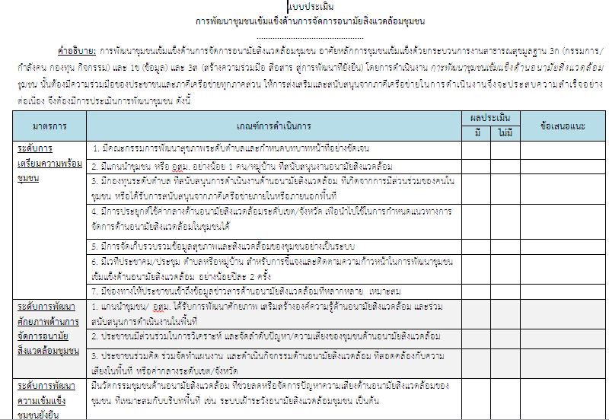

Slide 18
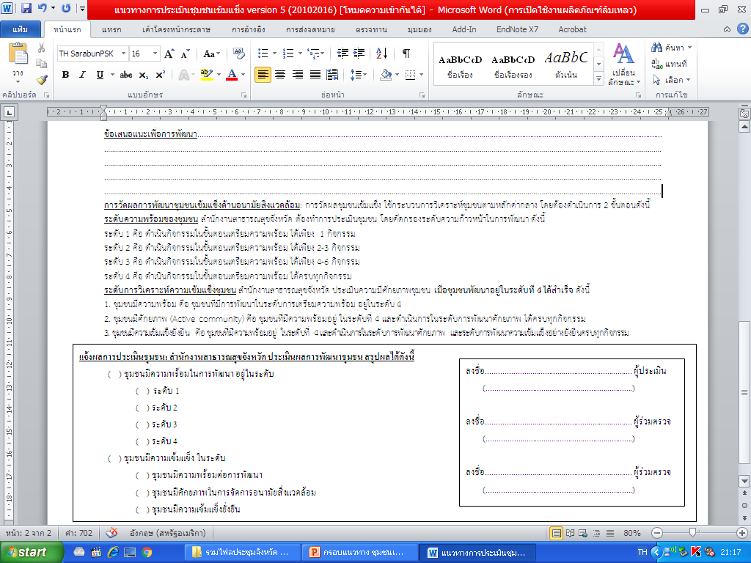

Slide 19
Thank you

